Slide 1
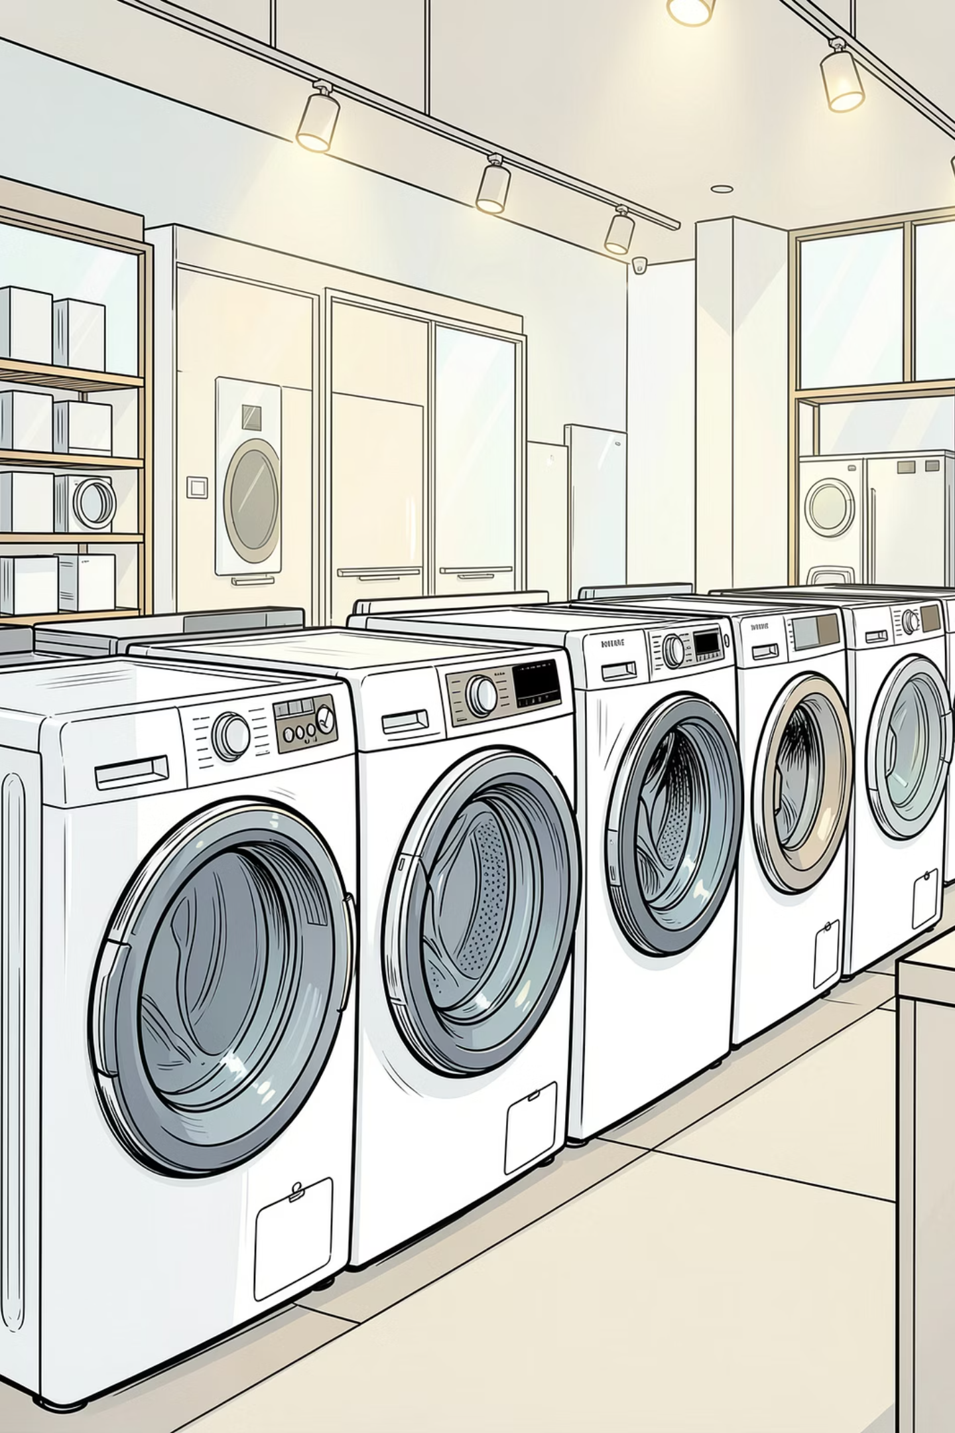
Mosógépek
Tájékoztató áttekintés a háztartási mosógépek típusairól, működési elveiről és főbb jellemzőiről — mindaz, amit a vásárlás előtt tudni érdemes.

Slide 2
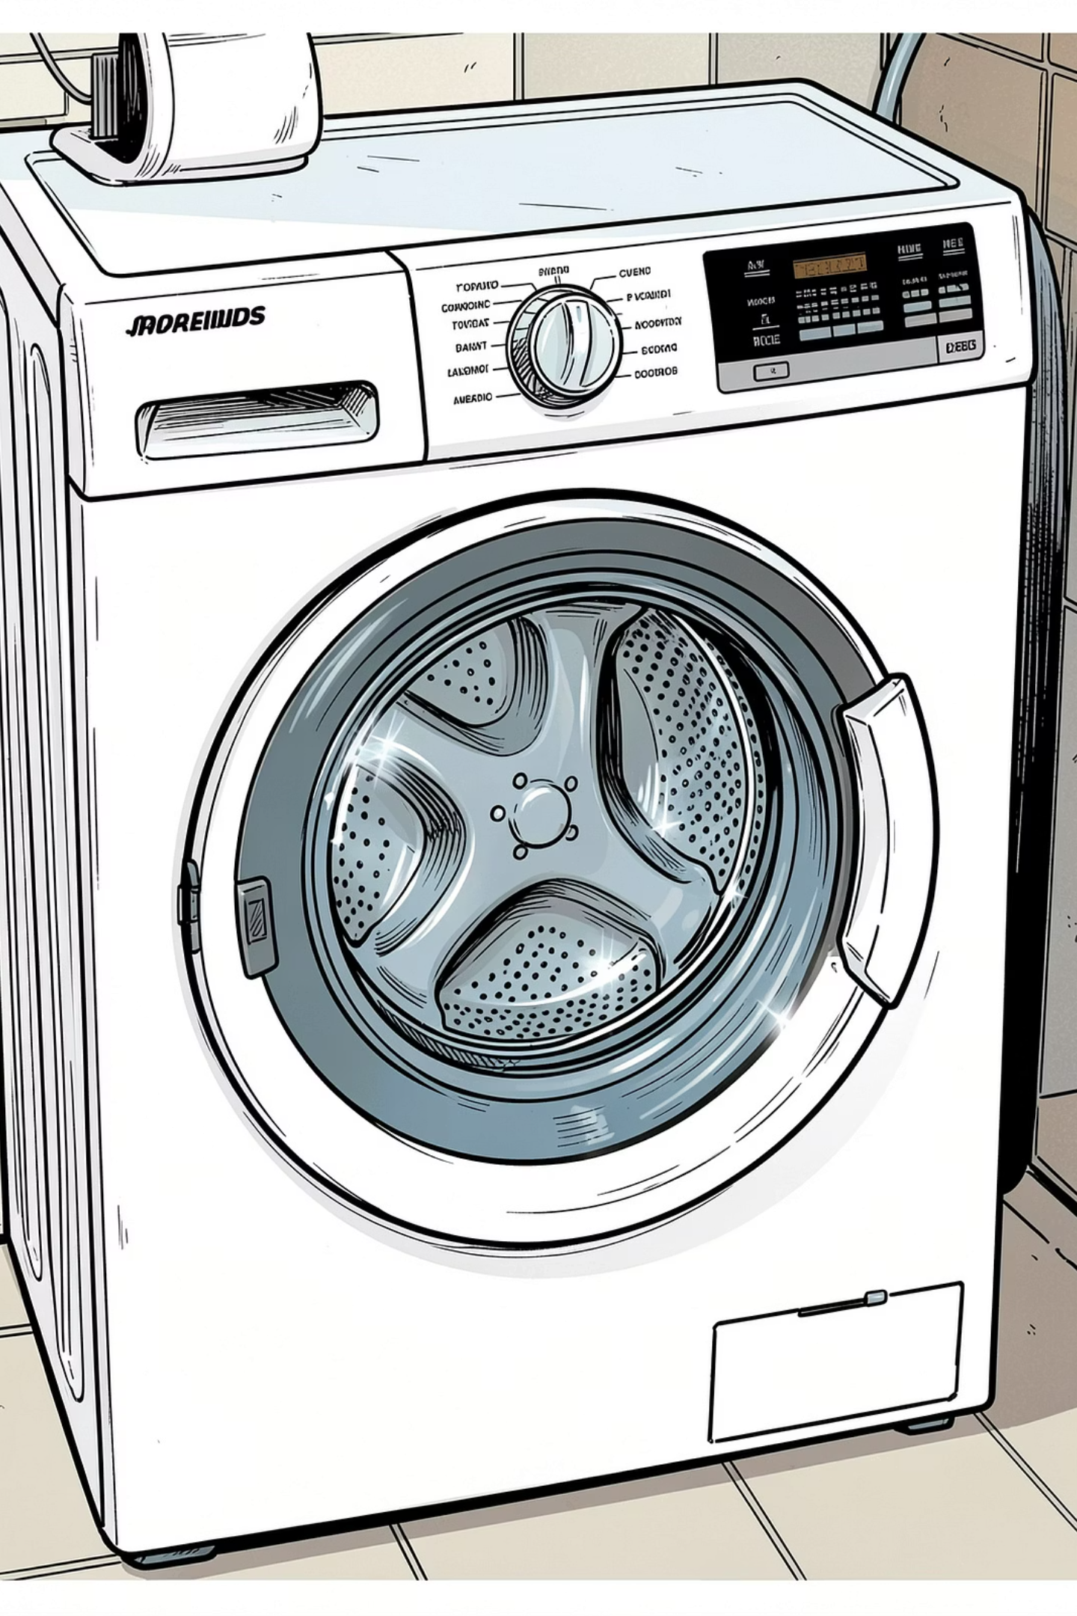
1. TÍPUS
Keverőtárcsás mosógép
A keverőtárcsás mosógép a legegyszerűbb felépítésű háztartási mosógép. A mosóüst alján elhelyezkedő tárcsa forgatja a vizet és a ruhát, a sebességkülönbség révén távolítva el a szennyeződéseket.

Slide 3
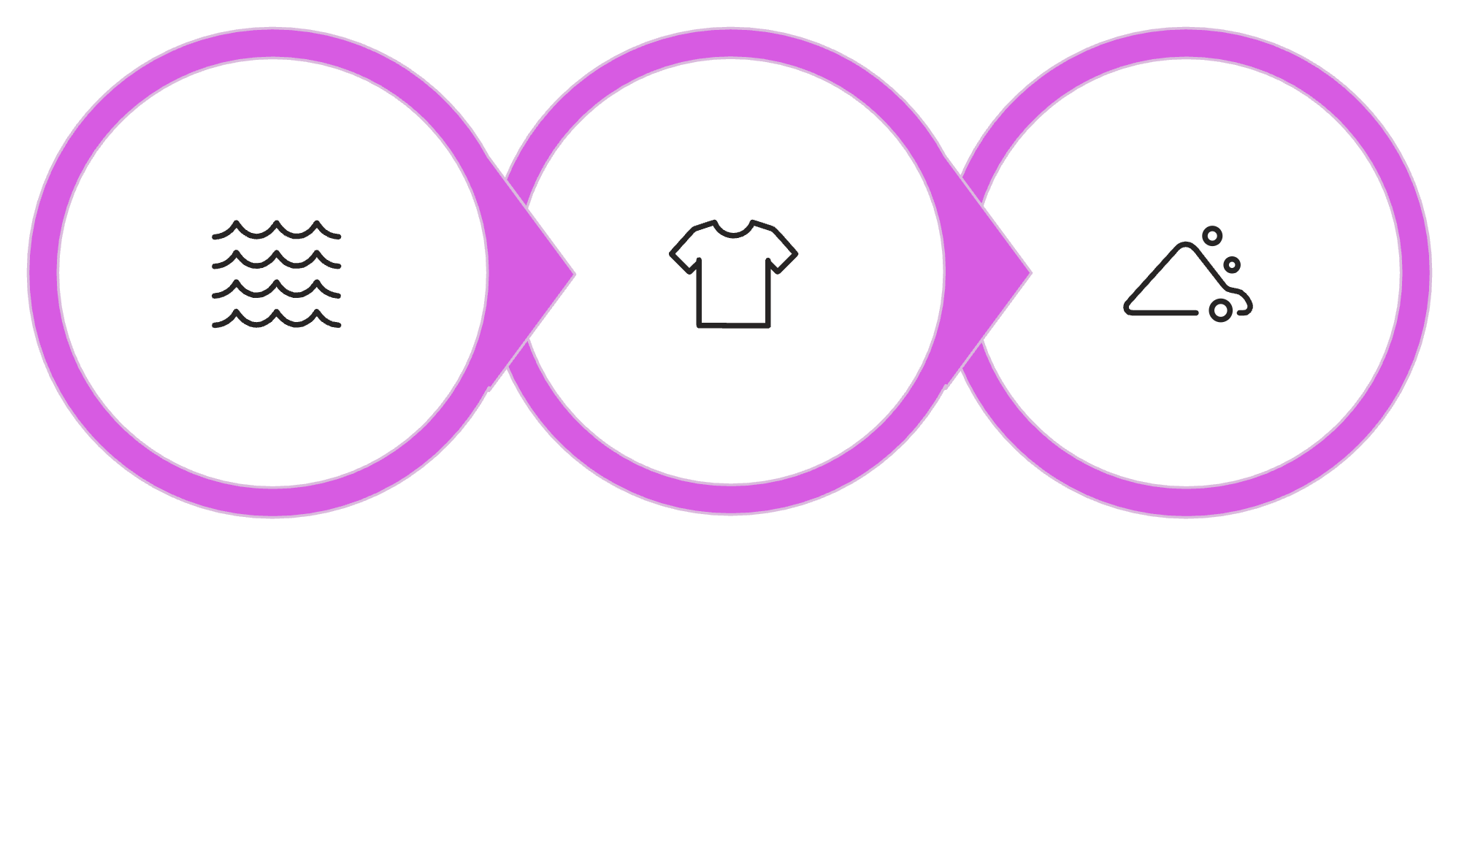
MŰKÖDÉSI ELV
Hogyan működik a keverőtárcsás mosógép?
Ruhák forgása
Szennyeződés kiürítése
Vízforgatás
A tárcsa forgása sebességkülönbséget teremt a víz és a ruha között — ez sodorja ki a szennyeződést a rostokból. Kb. 1,5 kg ruha mosására alkalmas, ehhez 25–30 liter víz szükséges. Viszonylag tisztán mos, de a ruha erősebb kopásnak van kitéve.

Slide 4
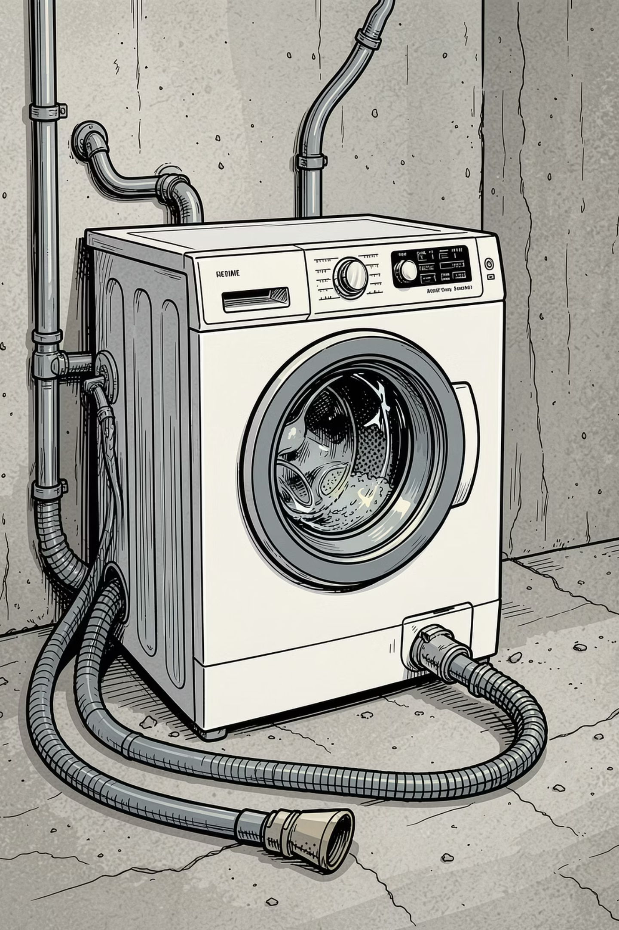
ELŐNYÖK ÉS HÁTRÁNYOK
Mit érdemes tudni róla?
✅ Előnyök
Alacsony beszerzési ár
Egyszerű, könnyen javítható szerkezet
Viszonylag tisztán mos
Víz leengedése gégecsövön történik
❌ Hátrányok
Folyamatos emberi beavatkozást igényel
A vizet nem melegíti
Erősen koptatja a ruhát
Finom textíliák mosására nem alkalmas

Slide 5
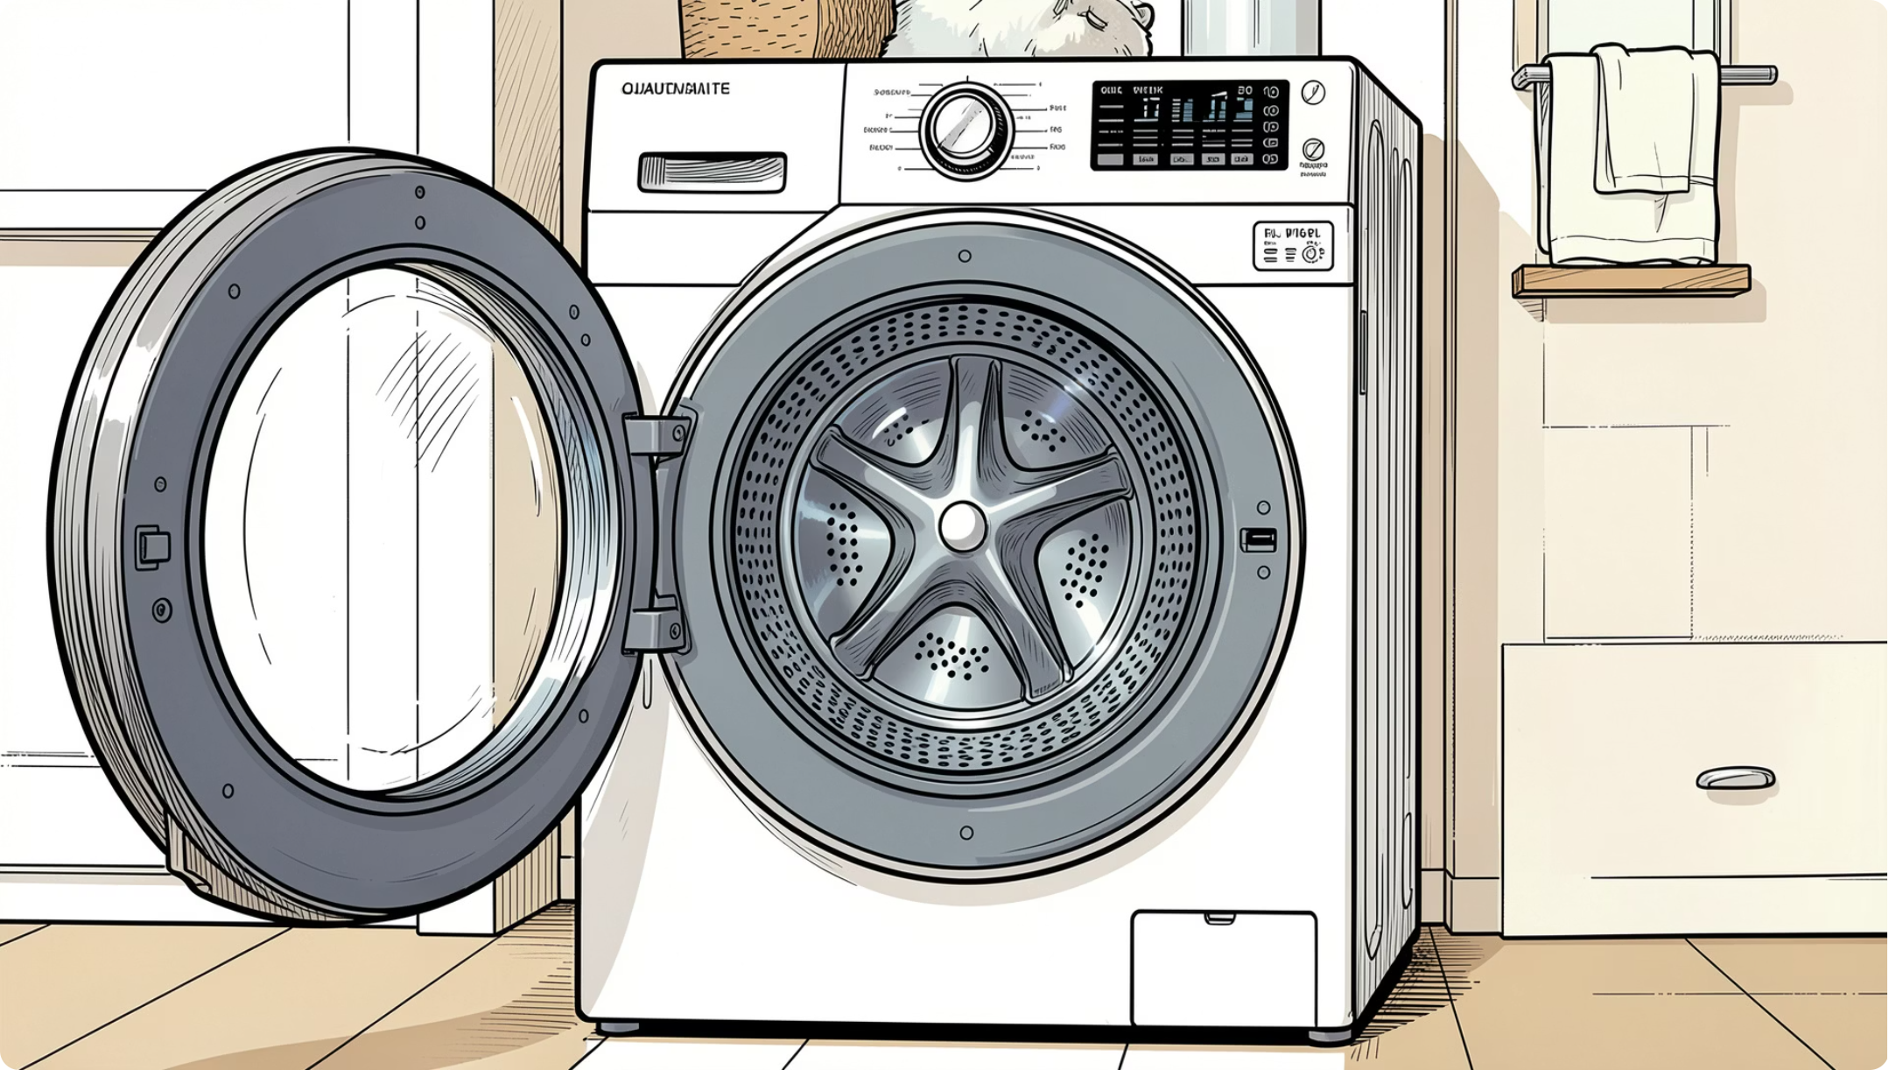
2. TÍPUS
Automata mosógépek
A sulykoló mosási elv
A lyukacsos palástú dob 1/3-át lepi el a víz. A dobban lévő kis bordák kiemelik a ruhákat, majd visszaejtik őket — ez a sulykoló hatás tisztítja meg a textíliákat.
A dob felváltva forog az egyik, majd a másik irányba, így biztosítva az egyenletes mosást minden ruhadarab számára.

Slide 6
Az automata mosógép programjai
Előmosás
1
Makacs szennyeződések fellazítása
Főmosás
2
Alapos tisztítás megfelelő hőmérsékleten
Öblítés
3
Mosószer-maradványok eltávolítása
Centrifugálás
4
Víz kivonása állítható fordulatszámmal
Szárítás
5
Extra funkció egyes modelleknél
A műveletek között a gép automatikusan adagolja és szivattyúzza a vizet. A programtól függetlenül állítható a centrifugálás fordulatszáma, a műveletek pedig nyomon követhetők a vezérlőpaneleken.

Slide 7


ELÖLTÖLTŐS AUTOMATA
Elöltöltős mosógépek
Ruhabetöltő nyílás
Betekintő ablak
Mosószer-adagoló
A betöltőnyílás a készülék elején található, kényelmes hozzáférést biztosítva.
Az üvegablakon keresztül nyomon követhető a mosási folyamat.
Tisztítása nehezebb, de a fiókos kialakítás pontos adagolást tesz lehetővé.
Helyigény és csapágy
Kifelejtett ruha funkció
Nagyobb helyet foglal, mint a felültöltős társa. Egyetlen csapágya egyszerűbb szerkezetet eredményez.
Az újabb modellekben elérhető extra: a program indítása után is betehetjük a kimaradt ruhadarabot.

Slide 8
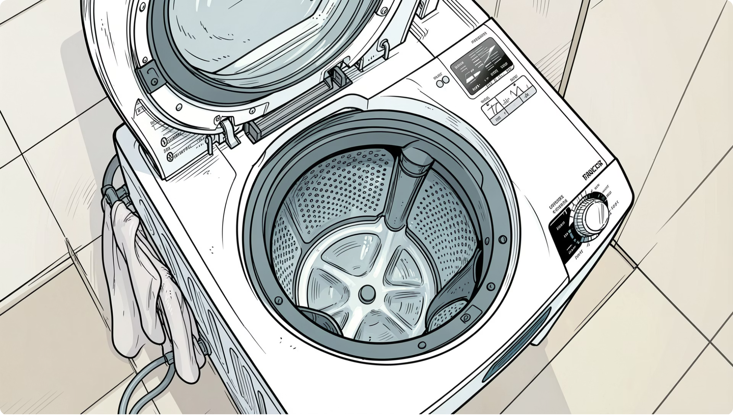
FELÜLTÖLTŐS AUTOMATA
Felültöltős mosógépek
Főbb jellemzők
A felültöltős automata mosógépek a mosógép tetején keresztül tölthetők be. Kisebb helyet foglalnak, ideálisak szűk mosókonyhákba.
Két csapágy biztosítja a dob stabil forgását
Mosószer-adagolójuk könnyebben tisztítható
Programjaik megegyeznek az elöltöltős gépekével
Mindenfajta textil mosására alkalmasak

Slide 9
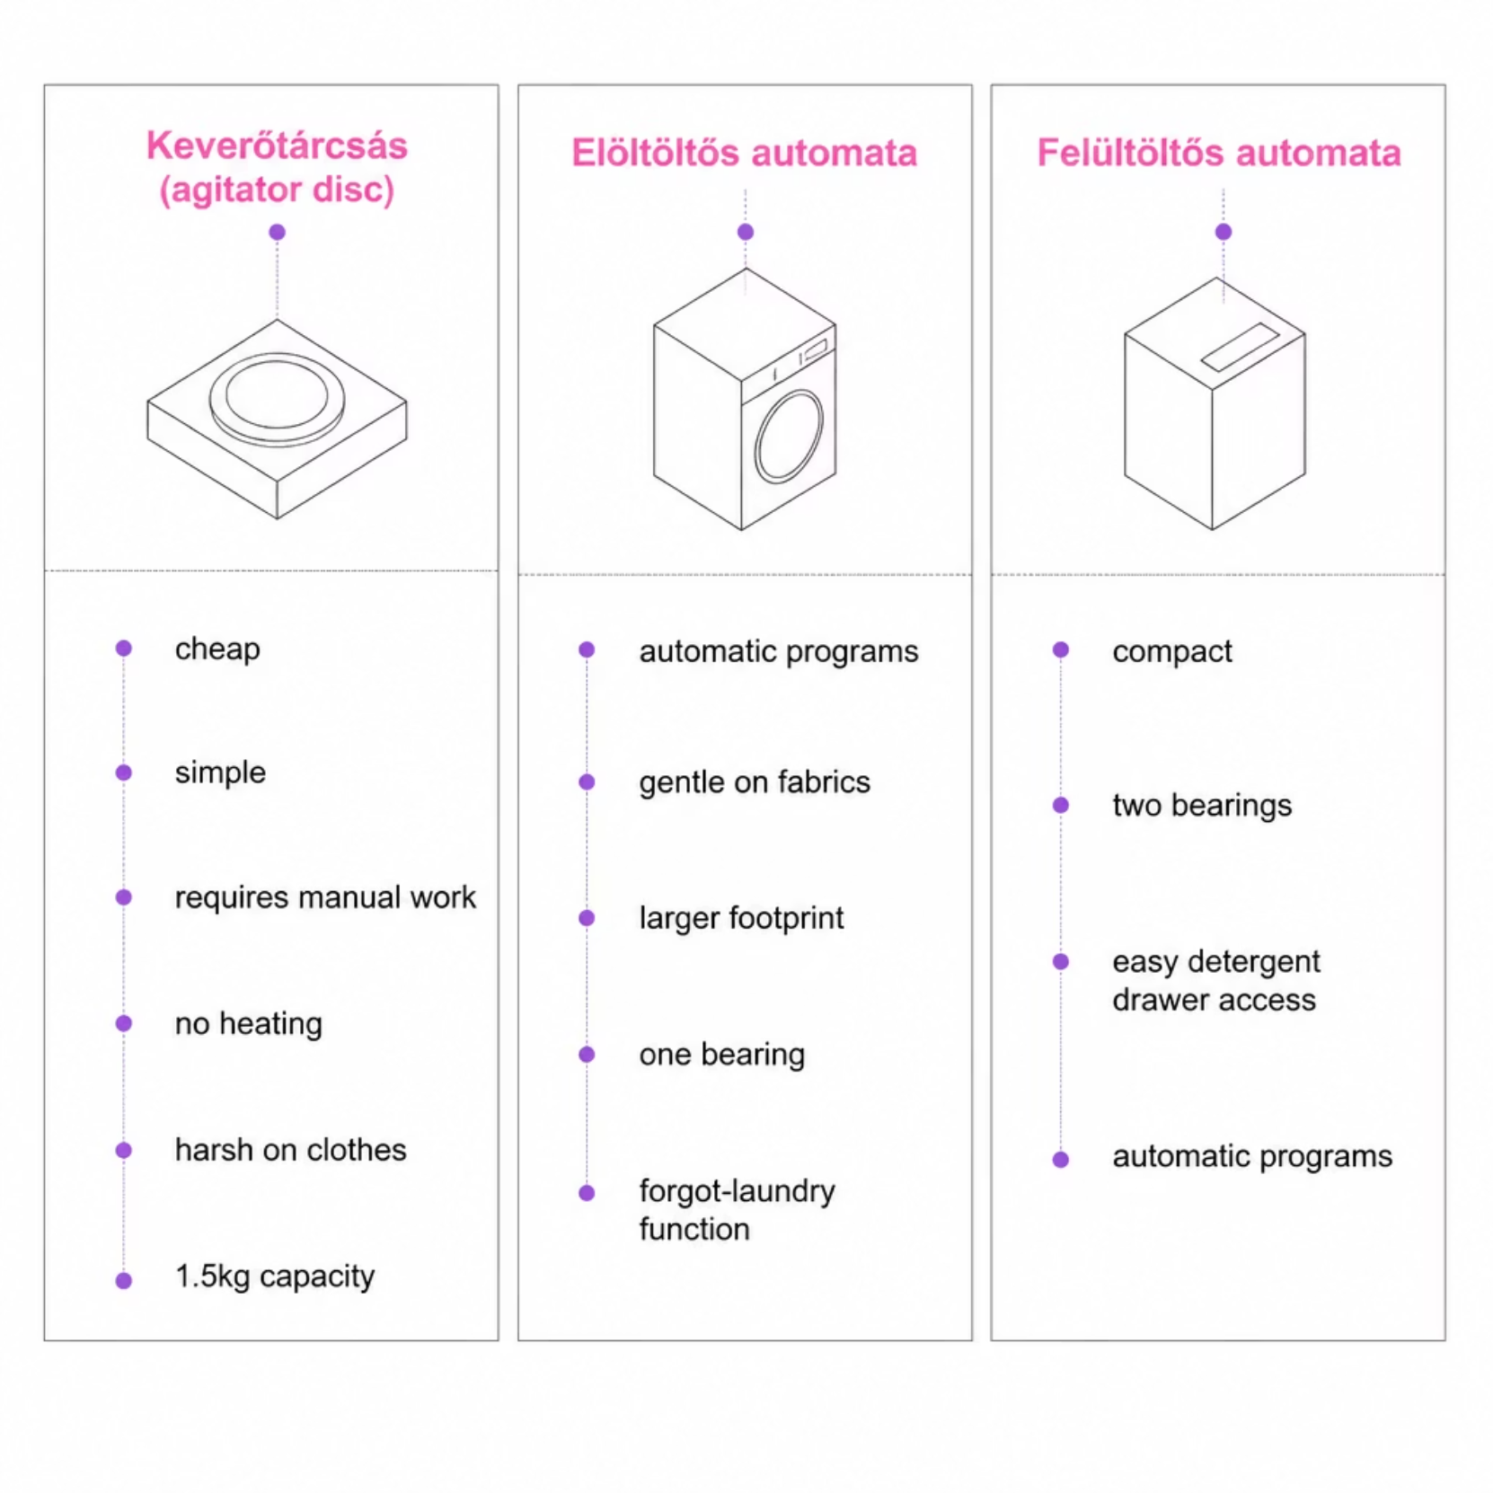

Összehasonlítás: melyiket válasszam?
Döntési szempontok
A keverőtárcsás gép alacsony ára vonzó, de folyamatos felügyeletet igényel, és kíméletlenebb a ruhákhoz. Az automata gépek — legyenek elöl- vagy felültöltősek — minden textil típusát kíméletesen mossák, minimum 4–4,5 kg kapacitással. Üzemeltetésükhöz vízvezeték-hálózatra és szennyvízelvezetésre van szükség.
Ha helyhiányban szenved, a felültöltős automata a legjobb választás. Ha a kíméletes mosás az elsődleges szempont, az elöltöltős automata javasolt.

Slide 10
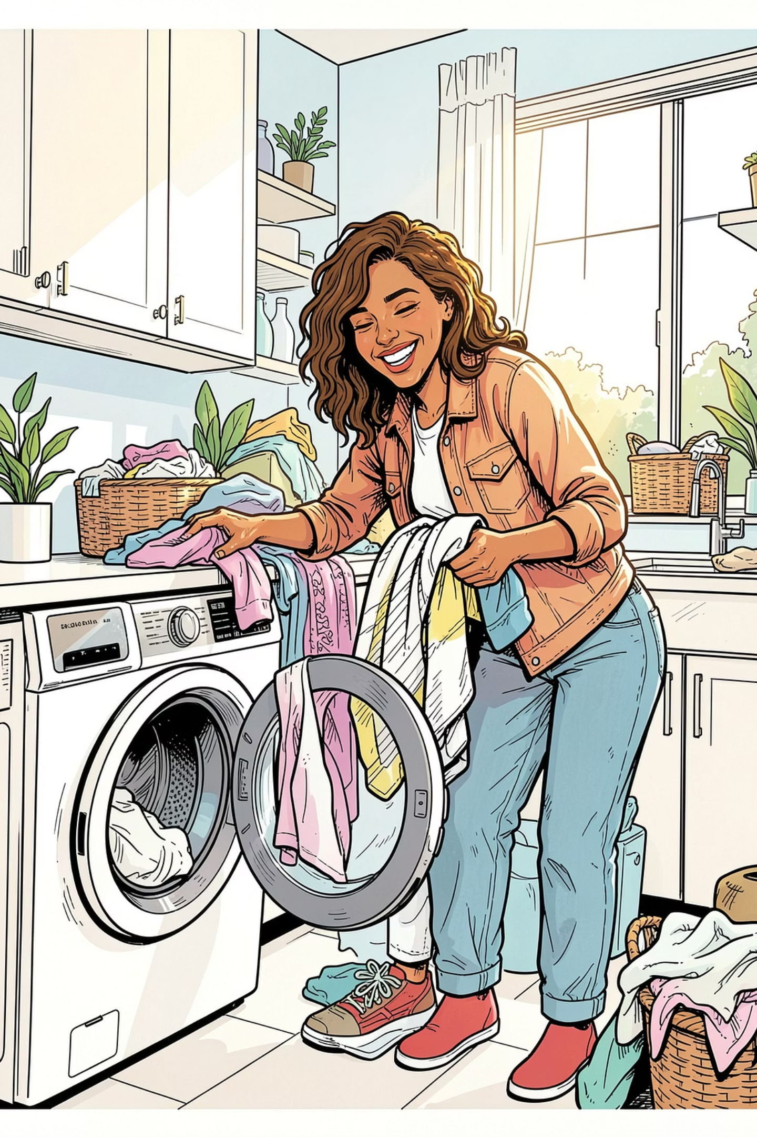
Összefoglalás
Keverőtárcsás
Olcsó, egyszerű — de manuális beavatkozást igényel és koptatja a ruhát
Automata (általában)
Minden textilre alkalmas, min. 4–4,5 kg kapacitás, teljes automatizálás
Elöltöltős
Betekintő ablak, nagyobb helyigény, egy csapágy, kifelejtett ruha funkció
Felültöltős
Kompakt kialakítás, két csapágy, könnyen tisztítható adagoló
A megfelelő mosógép kiválasztásához mérlegelje a rendelkezésre álló helyet, a mosandó ruha típusát és mennyiségét, valamint a költségkeretét.

